Slide 1

BÀI 9:
Ơ ơ ~

Slide 2




Khởi động

Slide 3


Slide 4
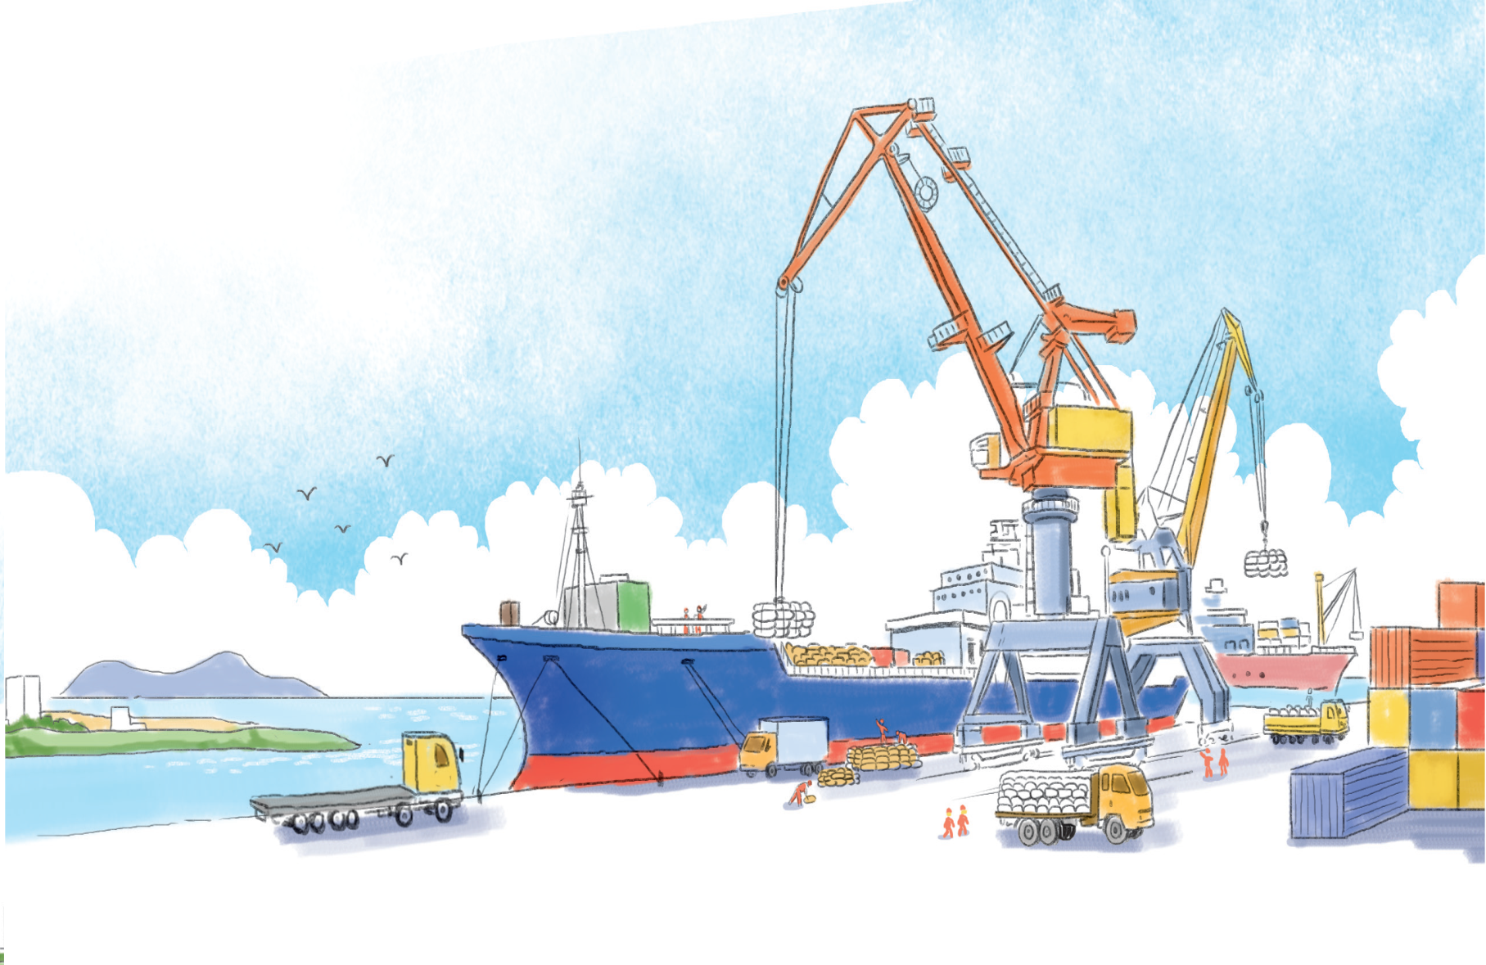
ơ
ơ
Tàu dỡ hàng ở cảng .

Slide 5


Slide 6


ơ

Slide 7
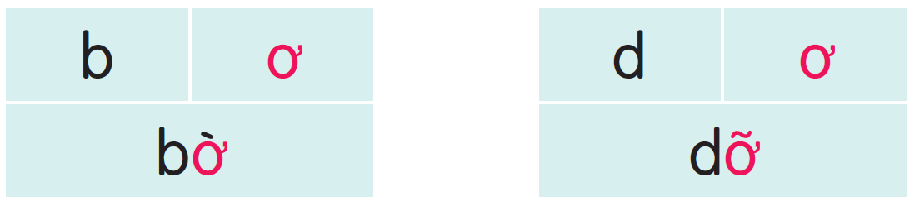
bờ
bở
cờ
cỡ
dỡ
đỡ

Slide 8



bờ đê
cá cờ
đỡ bé

Slide 9
bờ
bở
cờ
cỡ
dỡ
đỡ
bờ đê
cá cờ
đỡ bé

Slide 10


Slide 11


Slide 12


Slide 13


Slide 14

Bố đỡ bé.

Slide 15


Slide 16
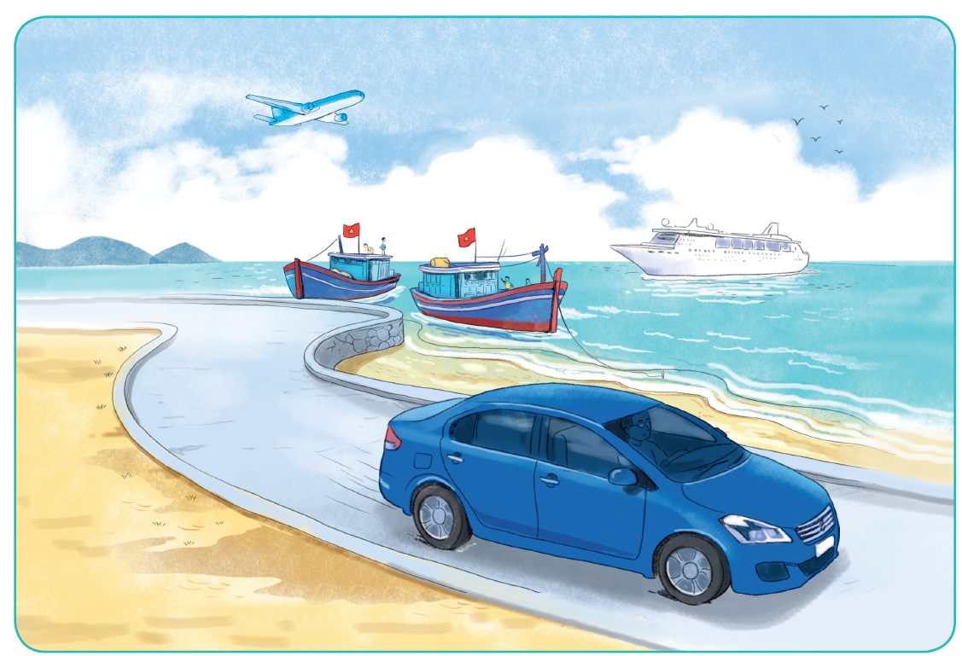
Phương tiện giao thông

Slide 17

CỦNG CỐ
BÀI HỌC

